Slide 1
Consulta e Gerenciamento de Dados
Vanessa M

Slide 2
Programa
O que é um banco de dados
Qual tipo de banco trabalharemos em sala
MER
DER
Modelo conceitual
Modelo lógico
Chaves
Modelo físico
Dicionário de dados
SQL
Comandos Transaction – SQL de linguagem de definição de dados – DDL
Comandos Transaction – SQL de linguagem de manipulação de dados – DML
Comandos Transaction – SQL de linguagem de controle de dados – DCL
Operadores de comparação, lógicos e aritméticos
Agrupamento e Funções de agregação, datas, matemáticas e strings
União e Junção de tabelas
Criação de visões
Criação de funções, procedimentos e gatilhos

Slide 3
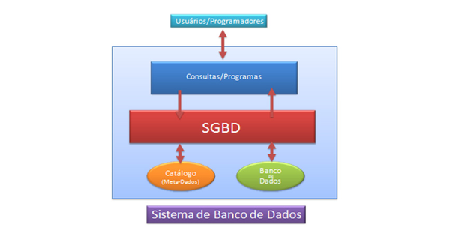
O que é um banco de dados?
Um banco de dados é uma coleção organizada de informações - ou dados - estruturadas, normalmente armazenadas eletronicamente em um sistema de computador. Um banco de dados é geralmente controlado por um sistema de gerenciamento de banco de dados (DBMS). Juntos, os dados e o DBMS, juntamente com os aplicativos associados a eles, são chamados de sistema de banco de dados, geralmente abreviados para apenas banco de dados.
Os dados nos tipos mais comuns de bancos de dados em operação atualmente são modelados em linhas e colunas em uma série de tabelas para tornar o processamento e a consulta de dados eficientes. Os dados podem ser facilmente acessados, gerenciados, modificados, atualizados, controlados e organizados. A maioria dos bancos de dados usa a linguagem de consulta estruturada (SQL) para escrever e consultar dados.
https://www.ime.usp.br/~andrers/aulas/bd2005-1/aula12.html

Slide 4
O estudo do Banco de Dados se divide em:
Análise de requisitos
Modelo Conceitual – MER
Modelo Lógico – Estudo das relações e tabelas
Modelo Físico – Concretização do banco de dados com o SQL*
*SQL = Structered Query Language: Linguagem Estruturada de Consulta
https://www.impacta.com.br/blog/veja-como-elaborar-um-projeto-de-banco-de-dados/

Slide 5
Qual tipo de banco trabalharemos em sala? RELACIONAL
MER – Modelo Entidade-Relacionamento
O Modelo Entidade Relacionamento de um banco de dados é um tipo de modelagem conceitual, o qual procura representar, de maneira abstrata, os objetos de um domínio de negócios, descrevendo as suas características e relacionamentos.
Os principais elementos em uma modelagem entidade relacionamento de um banco de dados são as entidades, os seus atributos e os relacionamentos entre elas.

Slide 6
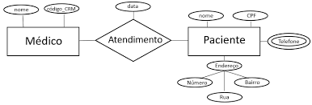
DER – Diagrama Entidade-Relacionamento
O diagrama entidade relacionamento é a representação gráfica do modelo conceitual estudado neste artigo. Ele é similar a um fluxograma, indicando, por meio de figuras geométricas, as entidades, os seus atributos, bem como os relacionamentos existentes entre elas. Abaixo iremos apresentar os principais formatos.

Slide 7
Modelo Conceitual
Nessa etapa as informações obtidas no passo anterior servem como entrada para geração do desenho conceitual. Costuma-se utilizar o recurso chamado modelo entidade-relacionamento, em que se define os agentes que farão parte das rotinas e os relacionamentos entre esses agentes. Por exemplo, há uma entidade chamada “cliente” e outra chamada “carro”. O relacionamento que é estabelecido entre essas duas entidades provavelmente será chamado de “compra”. Assim, no desenho conceitual, tem-se que “o cliente compra o carro”.

Slide 8
Modelo Conceitual
Nesse momento, também se estabelece a cardinalidade entre as entidades, ou seja, usando o exemplo citado, definem-se as regras, como:
Se um cliente compra um ou vários carros;
Se um carro pode ser comprado por um ou vários clientes.
Nesse ponto, já se inicia a materialização das regras de negócios discutidas na primeira etapa. Se fosse uma locadora de automóveis, um carro poderia ser alugado por um ou mais clientes (claro, apenas por um de cada vez). Já no caso da loja, o carro só pode ser vendido uma vez para um cliente. A não ser que seja uma loja de carros usados ou seminovos: nesse caso, existe a possibilidade de o cliente voltar algum tempo depois e trocar o carro por outro mais novo. Tudo isso é definido na análise de requisitos.

Slide 9
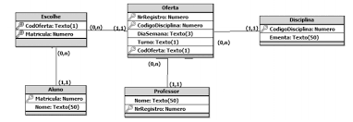
Modelo Lógico
Nessa etapa, são definidos os aspectos físicos do projeto de banco de dados. Cada entidade tende a se tornar uma tabela, que armazenará informações. Nessa fase é hora de definir os tipos de dados e tamanho dos campos que vão armazenar as informações. Por exemplo:
RG e CPF pedem dados do tipo numérico;
Nomes, endereços e informações que contenham tanto letras como números são dados do tipo caractere.
.

Slide 10
Tipos de dados
Varchar = grupo de caracteres
Int = número inteiros
Numeric = números longos
Date
Datetime
Currency time_stamp
Double
Float
Boolean
Blob = binary long object
Entre outros

Slide 11
Chaves
As chaves, em relação ao modelo lógico, correspondem aos atributos identificadores. Eles permitem dar uma identificação a cada ocorrência de instância em uma tabela, e garantir que elas sejam únicas.
Porém, dentro do banco de dados propriamente dito, as chaves contam ainda com outras funcionalidades, sendo que, além de ter a função de identificar uma linha de uma tabela, elas ajudam a estabelecer o relacionamento entre as tabela de um banco de dados relacional.
Basicamente existem três tipos de chaves em um banco de dados relacional: chave primária, chave alternativa, chave estrangeira. Em seguida veremos mais detalhes referentes aos tipos de chaves e suas respectivas características.
Primaria – Primary Key (PK)
Secundária / Alternativa
Estrangeira – Foreign Key (FK)

Slide 12
Chave Primária
A chave primária ou primary key (PK) é uma coluna ou conjunto de colunas que identificam unicamente um registro dentro de uma tabela, ela pode ser simples ou composta. Os campos que pertencem à chave primária são obrigatórios, não admitindo valor vazio ou NULL.
Na abordagem relacional, segundo Heuser (2001), ao definir uma chave primária não se está definindo nenhum caminho de acesso, está-se definindo apenas uma restrição de integridade.
A chave primária simples é formada por apenas um campo da tabela. Neste caso podemos dizer que o valor da coluna chave não se repete.
A chave primária composta é formada por mais de um campo da tabela, quando temos esta situação, o valor do conjunto de colunas envolvidas na chave não se repete. Isso significa que os valores de parte das colunas podem se repetir.

Slide 13
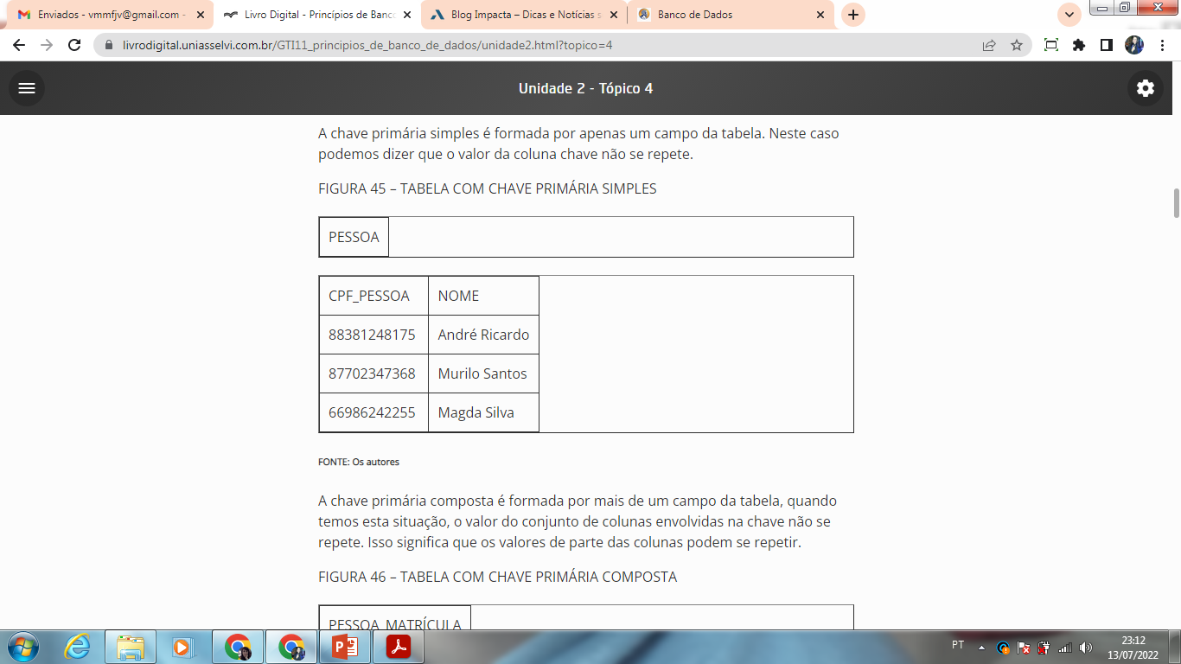
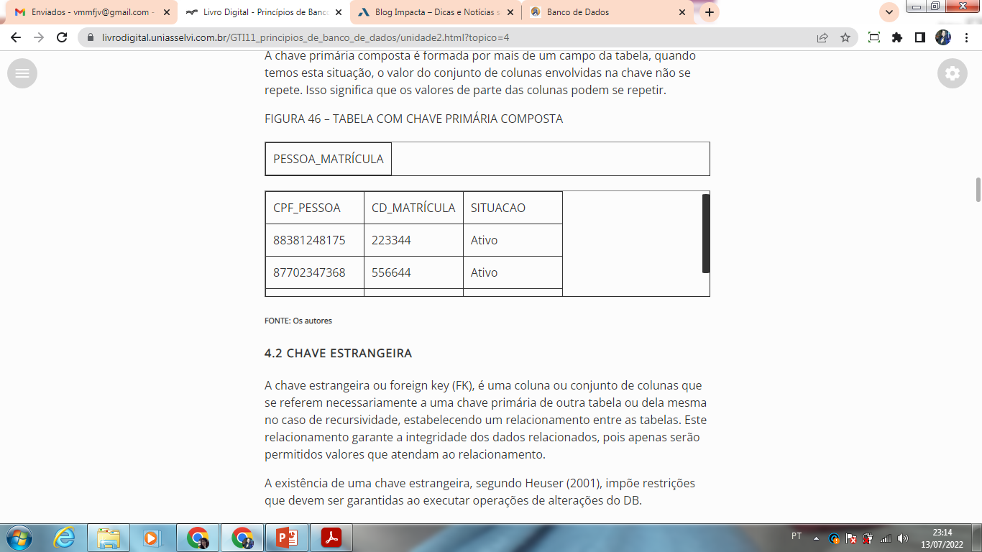
Chave Primária
Chave Primária Simples
Chave Primária Composta

Slide 14
Chaves Estrangeira
A chave estrangeira ou foreign key (FK), é uma coluna ou conjunto de colunas que se referem necessariamente a uma chave primária de outra tabela ou dela mesma no caso de recursividade, estabelecendo um relacionamento entre as tabelas. Este relacionamento garante a integridade dos dados relacionados, pois apenas serão permitidos valores que atendam ao relacionamento.
A existência de uma chave estrangeira, segundo Heuser (2001), impõe restrições que devem ser garantidas ao executar operações de alterações do DB.
Na inclusão de uma linha: Deve garantir que o valor da chave estrangeira apareça na coluna da chave primária referenciada.
Na alteração do valor da chave estrangeira: Deve garantir que o novo valor da chave estrangeira apareça na coluna da chave primária referenciada.
Na exclusão de uma linha da tabela que contém a chave primária referenciada pela chave estrangeira: Deve garantir que na coluna chave estrangeira não apareça o valor da chave primária que está sendo excluída.
Na alteração do valor da chave primária referenciada pela chave estrangeira: Deve garantir que na coluna chave estrangeira não apareça o antigo valor da chave primária que está sendo alterada.

Slide 16
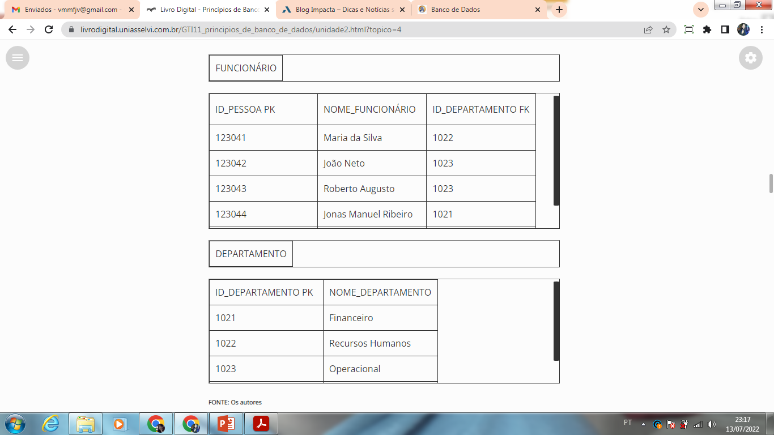
Chaves Estrangeira
As duas tabelas anteriores representam informações distintas: a primeira traz uma relação de funcionários de uma empresa fictícia, e a outra relaciona os departamentos desta empresa.
Existe um relacionamento entre as tabelas, onde dentro da tabela de funcionário é feito referência ao departamento a que o funcionário pertence, a partir do número de sua identificação. Por exemplo, a funcionária “Maria da Silva”, cujo código é 123041, possui no campo ID_DEPARTAMENTO o valor 1022, que corresponde ao departamento “Financeiro” da tabela departamento.
Logo, este campo ID_DEPARTAMENTO na tabela funcionários é uma chave estrangeira (foreing key) que faz referência à chave primária da tabela DEPARTAMENTOS.

Slide 17
Chave Secundária ou Alternativa
Em alguns casos mais de uma coluna ou grupo de colunas da tabela servem para identificar unicamente um registro. Neste caso, uma das chaves é criada como chave primária e a outra, como alternativa (também conhecida como Chave única “UK”).
Em alguns casos mais de uma coluna ou grupo de colunas da tabela servem para identificar unicamente um registro. Neste caso, uma das chaves é criada como chave primária e a outra, como alternativa (também conhecida como Chave única “UK”).

Slide 18
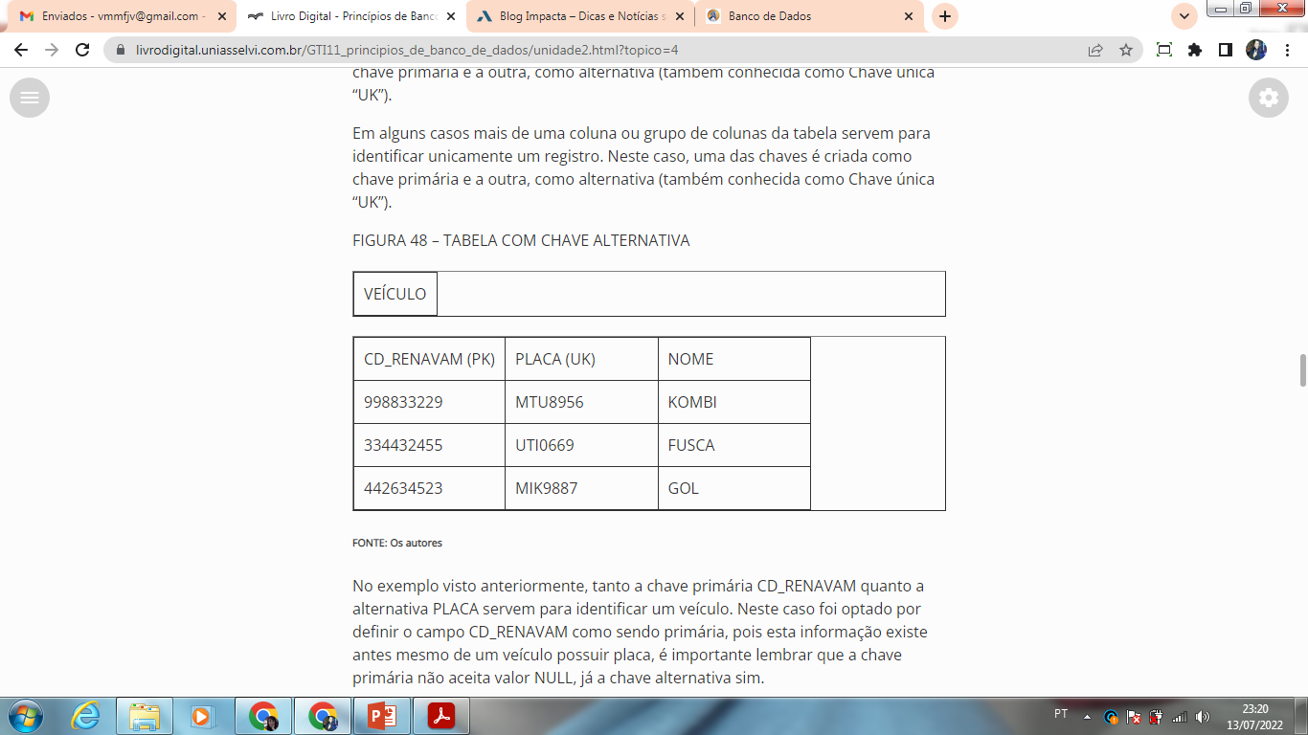
Chave Secundária ou Alternativa
No exemplo visto anteriormente, tanto a chave primária CD_RENAVAM quanto a alternativa PLACA servem para identificar um veículo. Neste caso foi optado por definir o campo CD_RENAVAM como sendo primária, pois esta informação existe antes mesmo de um veículo possuir placa, é importante lembrar que a chave primária não aceita valor NULL, já a chave alternativa sim.

Slide 19
Vamos Praticar?
Atividade 1 - Pesquisar todos os elementos que formam os Modelos Conceitual (atributos, entidades e relacionamento) e lógico (entidades, tipos de dados) do DER, inclusive cardinalidade nas relações entre entidades.
https://www.devmedia.com.br/mer-e-der-modelagem-de-bancos-de-dados/1433
https://www.blrdata.com.br/single-post/2016/03/19/modelo-conceitual-de-dados-aprenda-a-utilizar-os-principais-mecanismos-de-abstra%C3%A7%C3%A3o
https://sites.google.com/site/fkbancodedados1/modelologico
https://sites.google.com/site/fkbancodedados1/modelodados/mapeamentoder

Slide 20
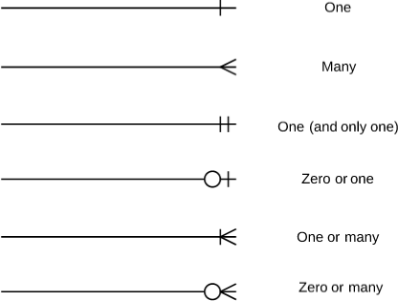
Cardinalidade
Notação pé de galinha

Slide 21
Vamos Praticar?
Atividade 2 – Baseado no Estudo de caso, Desenvolver o MODELO CONCEITUAL e LÓGICO de um banco de dados
Banco de dados de uma Locadora – MER. Considere o banco de dados de uma Loja de Venda de Filmes. De acordo com os requisitos a seguir, utilize o MER para representar o banco de dados desta Loja.
1. A Loja deseja manter um cadastro de clientes. 2. Sobre cada cliente, é importante manter seu endereço, telefone, CPF e lista dos filmes que este cliente já comprou. Para cada compra, é importante guardar a data em que esta foi realizada. 3. Um cliente pode comprar muitos filmes. Um filme pode ser vendido para mais de um cliente pois geralmente há vários filmes em estoque. 5. A Loja compra filmes de fornecedores. 6. Sobre os fornecedores, a Loja precisa de seu código, endereço, telefone de contato, e o nome de seu gerente. 7. Cada cliente tem um código único. 8. Quem fatura a venda é o funcionário responsável pelo departamento de Vendas que atua como vendedor.
9. Deve-se manter um cadastro sobre cada filme na Loja. Para cada filme, é importante armazenar o nome do diretor, categoria, fornecedor e a quantidade dos filmes em estoque. 10. Fornecedores diferentes não fornecem o mesmo tipo de filme.

Slide 22
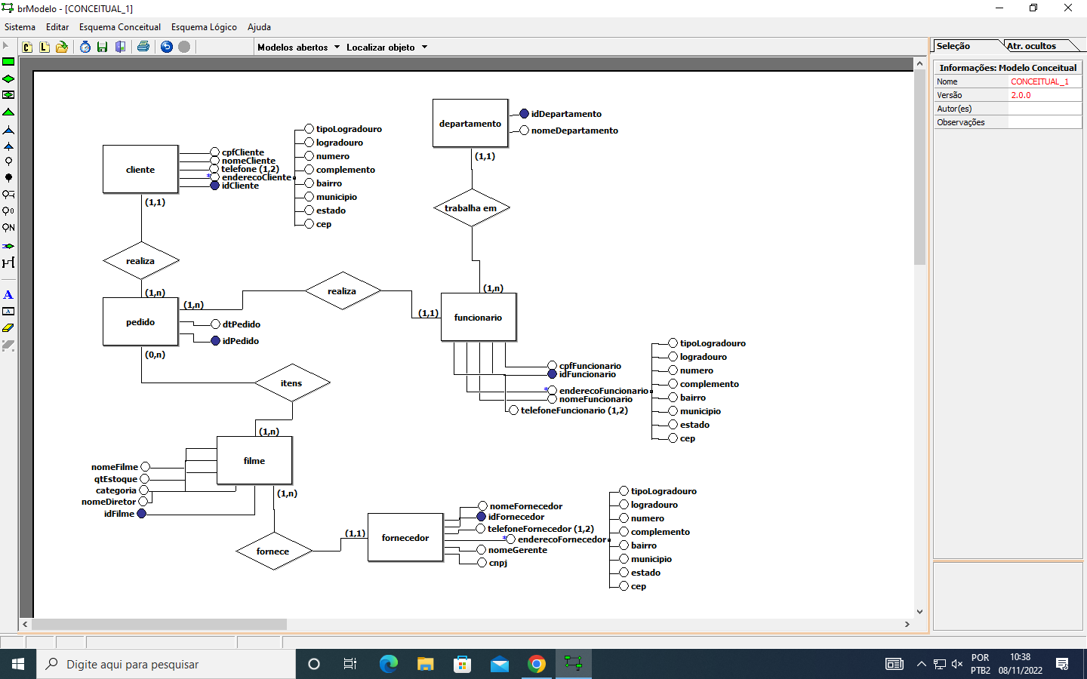
Modelo Conceitual – Loja de Filmes

Slide 23
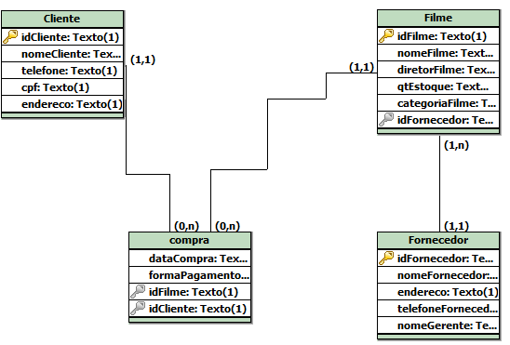
Modelo Lógico - para normalizar

Slide 24
Propriedades ACID
Quatro propriedades essenciais definem as transações do banco de dados relacional: atomicidade, consistência, isolamento e durabilidade, normalmente denominados ACID.
A atomicidade define todos os elementos que compõem uma transação completa do banco de dados.
A consistência define as regras para manter os pontos de dados em um estado correto após uma transação.
O isolamento mantém o efeito de uma transação invisível para outras pessoas até ser confirmada, para evitar confusão.
A durabilidade garante que as alterações de dados se tornem permanentes quando a transação for confirmada.

Slide 25
DEPENDÊNCIA FUNCIONAL
Seja E uma entidade, e X e Y dois atributos quaisquer de E. Dizemos que Y é funcionalmente dependente de X se e somente se cada valor de X tiver associado a ele exatamente um valor de Y.
As dependências por ser:
Totais
Parciais
Transitivas

Slide 26
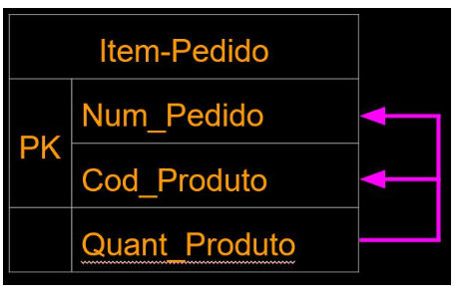
TIPOS DE DEPENDÊNCIAS FUNCIONAIS
Total - Em uma relação com uma PK composta, um atributo não-chave que dependa dessa PK como um todo, e não somente de parte dela, é dito como possuindo Dependência Funcional Total.
Aqui, Quant_produto depende tanto de Num_Pedido quanto de Cod_Produto, ao mesmo tempo.
Obs.: A dependência funcional total só pode ocorrer em tabela com chave primária composta.

Slide 27
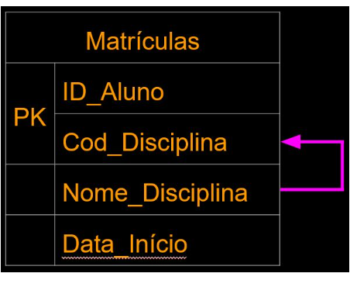
TIPOS DE DEPENDÊNCIAS FUNCIONAIS
Parcial - Uma dependência funcional é parcial quando os atributos não-chave não dependem funcionalmente de toda a PK quando esta for composta.
Campo Nome_Disciplina é dependente de Cod_Disciplina, mas não do ID_Aluno.

Slide 28
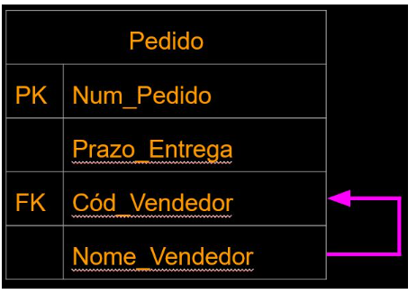
TIPOS DE DEPENDÊNCIAS FUNCIONAIS
Transitiva - Este tipo de dependência ocorre quando um campo não-chave não depende diretamente da chave primária da tabela (nem mesmo parcialmente), mas depende de um outro campo não-chave na tabela.
No exemplo, o atributo Nome_Vendedor depende funcionalmente do Cód_Vendedor, que não é chave primária na tabela.
Já o campo Prazo_Entrega depende da PK, Num_Pedido

Slide 29
Exercícios
Identifique as dependências na representação abaixo
Cliente (id_cliente, nome_cliente)
Produto (id_produto, desc_produto)
Pedido (id_pedido, id_produto, desc_produto, dt_pedido, nome_cliente)

Slide 30
Normalização
1ª Forma Normal – 1FN
2ª Forma Normal – 2FN
3ª Forma Normal – 3FN

Slide 31
Normalização – 1FN
Toda relação deve ter uma chave primária e deve-se garantir que todo atributo seja atômico. Atributos compostos devem ser separados. Por exemplo, um atributo Endereço deve ser subdividido em seus componentes: Logradouro, Número, Complemento, Bairro, Cidade, Estado e CEP. Além disso, atributos multivalorados devem ser discriminados separadamente ou separados em uma outra relação. Por exemplo, um atributo multivalorado Telefones poderia ser separado em Telefone Residencial, Telefone Comercial e Telefone Celular ou, ainda, ser convertido em outra relação que pudesse representar um número indeterminado de telefones.

Slide 32
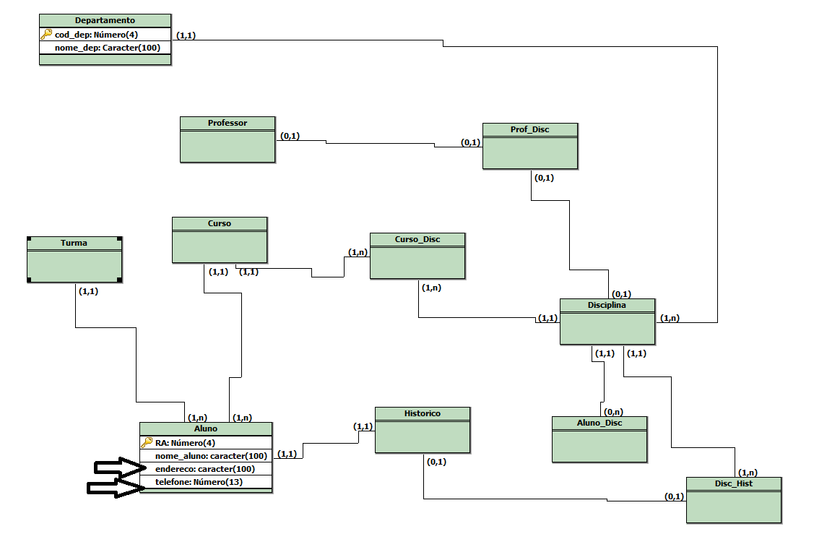
Normalização – 1FN - Exemplo

Slide 33
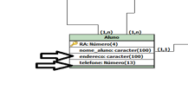
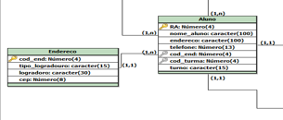
DESNORMALIZADO
NORMALIZADO NA 1ª FN

Slide 34
Normalização – 2FN
Toda relação deve estar na 1FN e devem-se eliminar dependências funcionais parciais, ou seja, todo atributo não chave deve ser totalmente dependente da chave primária. Como exemplo, uma relação que contenha os atributos Código da Obra, Código do Fornecedor, Nome do Fornecedor e Preço de Venda, Considerando que a chave primária é composta pelos atributos Código da Obra e Código do Fornecedor, não está na Segunda Forma Normal, uma vez que o Nome do Fornecedor depende apenas do Código do Fornecedor, e não do Código da Obra. Uma nova relação (Fornecedor) deve ser criada contendo os campos Código do Fornecedor (como chave) e Nome do Fornecedor. Na relação original, ficariam os atributos Código da Obra e o Código do Fornecedor, ambos formando a chave primária composta, e o atributo Preço de Venda. Além disso, o atributo Código do Fornecedor também seria uma chave estrangeira para a nova relação criada. Esta forma normal ajuda a diminuir redundâncias de informações criadas indevidamente.

Slide 35
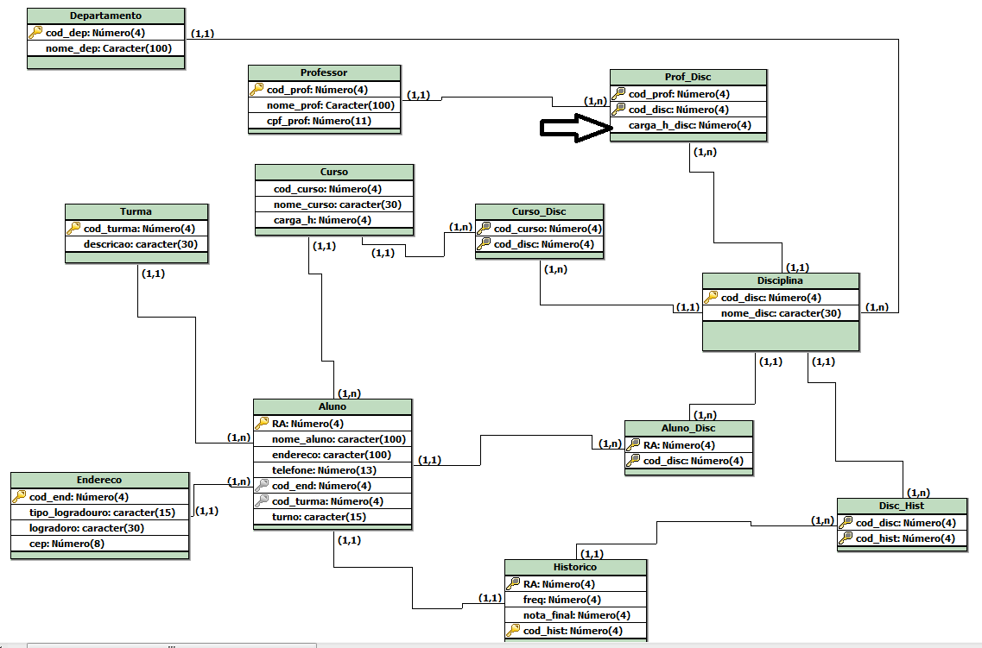
Normalização – 2FN - Exemplo

Slide 36
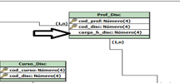

Slide 37
Normalização – 3FN
Toda relação deve estar na 2FN e devem-se eliminar dependências funcionais transitivas, ou seja, todo atributo não chave deve ser mutuamente independente. Como exemplo, uma relação que contenha os atributos Matrícula do Funcionário (atributo chave), Nome do Funcionário, Código do Departamento e Nome do Departamento não está na Terceira Forma Normal. O Nome do Departamento é dependente do Código do Departamento, e não da Matrícula do Funcionário. Uma mudança no nome do departamento, por exemplo, levaria a modificações em todos os funcionários daquele departamento. Para eliminar este problema, cria-se uma nova relação (Departamento) contendo Código do Departamento e Nome do Departamento. Na relação original, retira-se o Nome de Departamento, mantendo-se o Código do Departamento, agora como chave estrangeira. Esta forma normal também ajuda a diminuir redundâncias e aumentar a independência das relações.

Slide 38
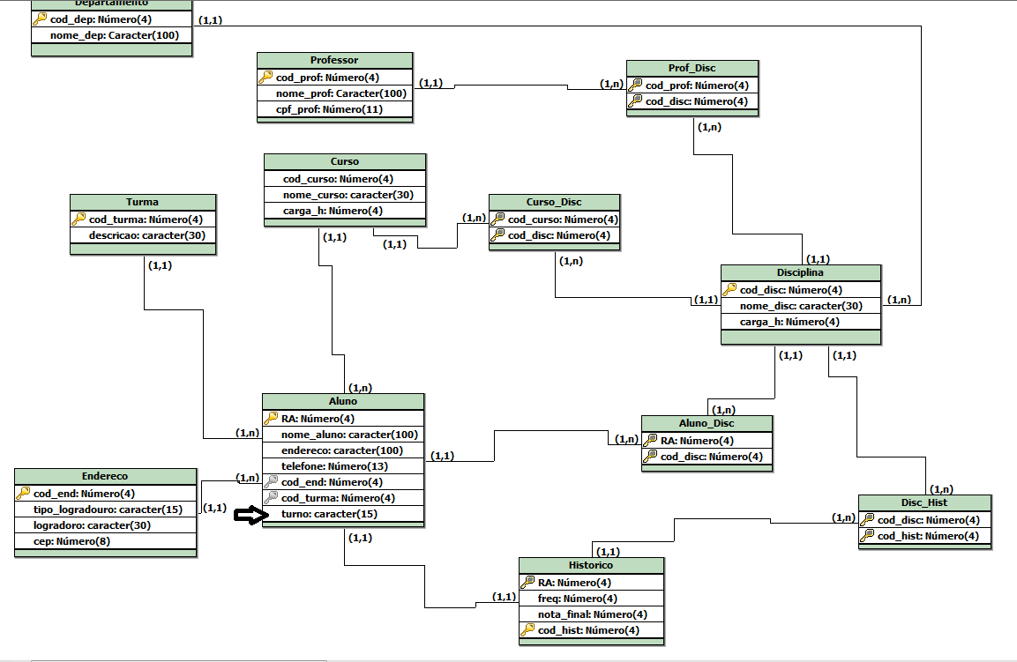
Normalização – 3FN - Exemplo

Slide 39
Exercício
Normalize o Banco de dados Loja de Filmes

Slide 40
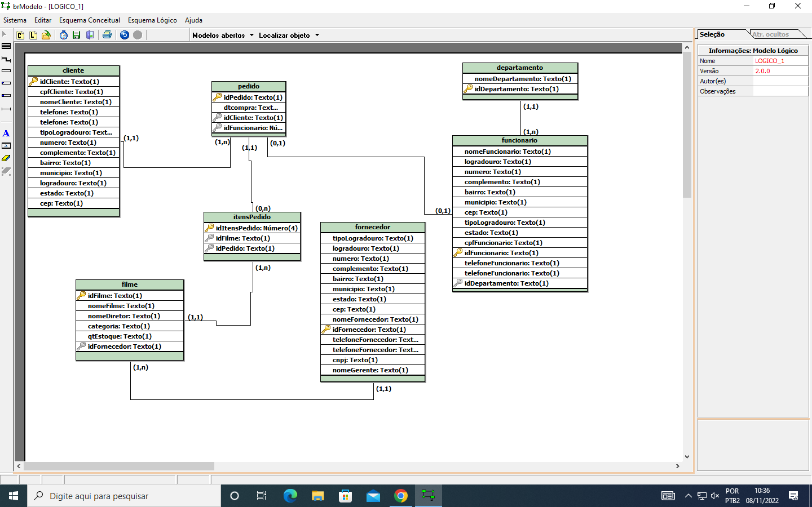
MODELO LÓGICO - loja de filmes - NORMALIZADO

Slide 41
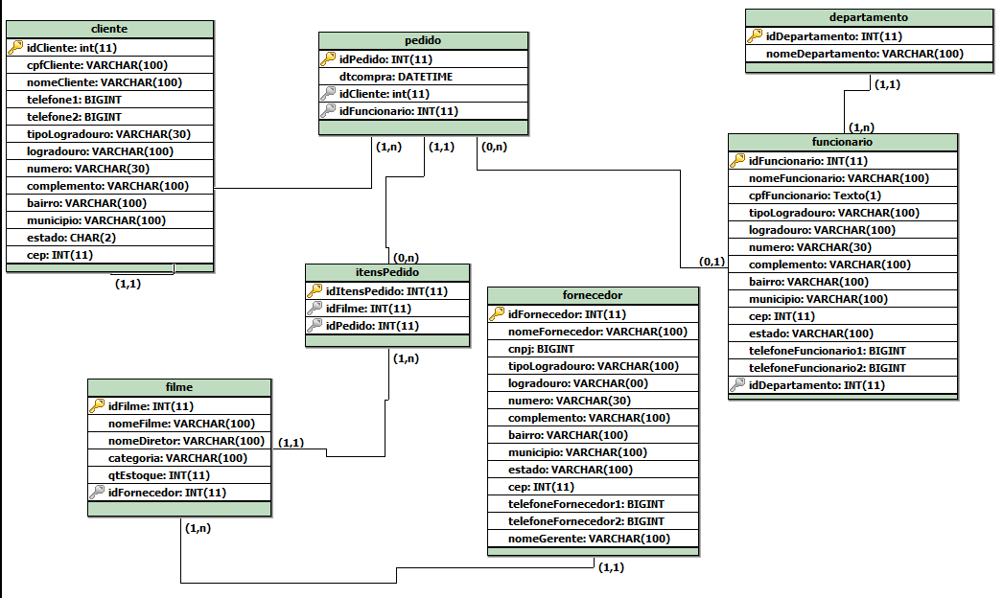

Slide 42

Atenção ao dicionário de dados

Slide 43
Dicionário de Dados
Um dicionário de dados é uma coleção de metadados que contém definições e representações de elementos de dados. O dicionário de dados serve como um ponto de partida, de comum acordo, objetivo e sem ambiguidades, a partir do qual é possível se reconstruir o contexto em que a informação foi coletada, melhorando significativamente a qualidade das análises de dados construídas a partir dos dados coletados.
Como criar um dicionário de dados
Dicionário de Dados
Nome do campo.
Chave. A chave Primária (P) é uma coluna ou conjunto de colunas que identifica exclusivamente o restante dos dados em qualquer linha específica da tabela. ...
Tipo de dado.
Tamanho do campo.
Descrição do objetivo de cada campo.

Slide 44
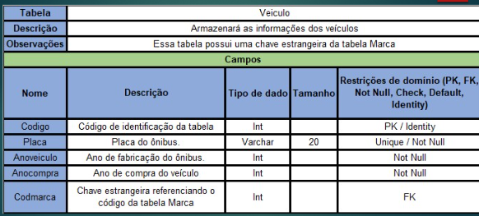

Slide 45
Exercícios
Faça o dicionário de dados do banco de dados Loja de Filmes

Slide 46
Antes de partirmos para a criação do modelo físico, vamos falar de
INTEGRIDADE DE DADOS
O que você pensaria se, ao solicitar um histórico ao SENAC, ele te respondesse:
Não costumamos armazenar histórico
Não temos mais o seu histórico
Ou então, ao receber o histórico, você percebesse que aquelas não eram suas notas?

Slide 47
INTEGRIDADE DE DADOS
A integridade de dados se refere á acurácia, completude e consistência dos dados armazenados em um sistema de banco de dados relacional (ou outro sistema). Isso garante que os dados armazenados possam ser armazenados, consultados e utilizados com confiabilidade, sendo assim dados íntegros – daí o nome integridade de dados. Mas...
Para que seja possível garantir a integridade dos dados, é necessário conhecer e aplicar determinadas restrições de armazenamento, que chamamos de Restrições de Integridade, que dizem respeito a aspectos como tipos dos dados armazenados, relacionamentos entre colunas de chave primária e estrangeira, possibilidade de haver valores nulos ou não, e regras de negócio específicas importantes requisitadas pelo cliente, por exemplo.

Slide 48
TIPOS DE RESTRIÇÕES DE INTEGRIDADE
Os tipos de restrições de integridade que estudaremos neste artigo são os seguintes:
Integridade Referencial
Integridade de Domínio
Integridade de Vazio
Integridade de Chave
Integridade Definida pelo Usuário

Slide 49
TIPOS DE RESTRIÇÕES DE INTEGRIDADE
Restrição de Chave: Impede que uma chave primária se repita. Um campo chave primária diferencia de forma única os registros (linhas) de uma relação (tabela).
Restrição de Domínio: Impede que uma chave primária receba como valor NULL (nulo).
Integridade de vazio: Verifica se um campo pode ou não receber valor NULL. Sub-item da integridade de domínio.
Integridade referencial: Uma chave estrangeira de uma relação tem que coincidir com uma chave primária da sua tabela “pai” a que a chave estrangeira se refere. Ou seja, não só deve existir o atributo (campo), como também, o valor referenciado.
Integridade definida pelo usuário: Permite definir regras comerciais que não se encaixam em outras categorias de integridade.
Consultar: https://pedrogalvaojunior.wordpress.com/2016/09/24/dica-do-mes-restricoes-de-integridade-para-banco-de-dados/

Slide 50
Restrições de Chave Estrangeira em Bancos de Dados
As restrições de chave estrangeira em tabelas de bancos de dados relacionais são um tipo especial de restrições (constraints) definidas e empregadas para excluir ou atualizar linhas em uma tabela referenciada, quando uma operação de um desses tipos ocorre em uma tabela relacionada.

Slide 51
Opções de Chave Estrangeira no MySQL (e MariaDB)
Existem algumas opções aplicáveis às chaves estrangeiras que auxiliam a manter a integridade dos dados nas tabelas do banco de dados. Vamos relembrar a sintaxe SQL para criação de uma chave estrangeira em uma definição de tabela:
[CONSTRAINT nome_chave_estrangeira] FOREIGN KEY (nomes de colunas separados por vírgulas)
REFERENCES nome_tabela_pai (nomes de colunas separados por vírgulas na tabela pai)
[ON DELETE ação referencial]
[ON UPDATE ação referencial];
Os itens entre colchetes [ ] são opcionais. ON DELETE significa que a ação referencial será executada quando um registro for excluído da tabela pai, e ON UPDATE indica que a ação referencial será executada quando um registro for modificado na tabela pai.

Slide 52
As principais opções para as ações referenciais são as seguintes:
CASCADE: A opção CASCADE permite excluir ou atualizar os registros relacionados presentes na tabela filha automaticamente, quando um registro da tabela pai for atualizado (ON UPDATE) ou excluído (ON DELETE). É a opção mais comum aplicada.
RESTRICT: Impede que ocorra a exclusão ou a atualização de um registro da tabela pai, caso ainda hajam registros na tabela filha. Uma exceção de violação de chave estrangeira é retornada. A verificação de integridade referencial é realizada antes de tentar executar a instrução UPDATE ou DELETE
SET NULL: Esta opção é usada para definir com o valor NULL o campo na tabela filha quando um registro da tabela pai for atualizado ou excluído.
NO ACTION: Essa opção equivale à opção RESTRICT, porém a verificação de integridade referencial é executada após a tentativa de alterar a tabela. É a opção padrão, aplicada caso nenhuma das opções seja definida na criação da chave estrangeira.
SET DEFAULT: “Configura Padrão” – Define um valor padrão na coluna na tabela filha, aplicado quando um registro da tabela pai for atualizado ou excluído.

Slide 53
As ações de exclusão e atualização são as seguintes:
ON DELETE CASCADE – Uma operação de exclusão em uma tabela referenciada se propaga (cascade = em cascata) para as chaves estrangeiras correspondentes. Ou seja, ao excluir um registro em uma tabela, um registro relacionado em outra tabela é automaticamente excluído. Por exemplo, se uma editora de uma tabela de editoras for excluída, os livros da tabela de livros relacionados com esta editora também serão excluídos automaticamente.
ON DELETE SET NULL – Quando ocorre uma operação de exclusão em uma tabela referenciada, as chaves estrangeiras relacionadas são definidas com valor NULL. Note que os campos de chave estrangeira precisam estar definidos como NULL (aceitar nulos) para que essa operação tenha sucesso.
ON DELETE SET DEFAULT – Ao ocorrer uma operação de exclusão em uma tabela referenciada, as chaves estrangeiras relacionadas em outras tabelas são definidas com um valor padrão (default).
ON UPDATE CASCADE – Uma operação de atualização em uma tabela referenciada se propaga para as chaves estrangeiras correspondentes. Ou seja, ao modificar um registro em uma tabela, um registro relacionado em uma coluna de chave estrangeira em outra tabela tem seu valor automaticamente atualizado.
ON UPDATE SET NULL – Quando uma operação de atualização em uma tabela referenciada é realizada, as chaves estrangeiras relacionadas são definidas com valor NULL. Novamente, os campos de chave estrangeira precisam estar definidos como NULL (aceitar nulos) para que a operação tenha sucesso.
ON UPDATE SET DEFAULT – Ao ocorrer uma operação de atualização em uma tabela referenciada, as chaves estrangeiras relacionadas em outras tabelas serão definidas com um valor padrão.

Slide 54
DELETE RESTRICTED e UPDATE RESTRICTED
Alguns sistemas de bancos de dados, como o IBM DB2, possuem restrições de chave estrangeira adicionais, como explicado a seguir:
DELETE RESTRICTED – Linhas na tabela referenciada (com a chave primária) somente podem ser excluídas se não houver valores de chave estrangeira correspondentes na tabela relacionada. Ou seja, só podemos excluir uma linha na tabela se ainda não existir nenhum registro relacionado com um valor de chave primária da tabela. Por exemplo, somente é possível excluir um autor da tabela de autores se ainda não houver nenhum livro daquele autor cadastrado na tabela de livros (onde o ID do autor é a chave estrangeira do relacionamento).
UPDATE RESTRICTED – Idem ao anterior, porém para a operação de atualização de registros na tabela.

Slide 55
EXEMPLO
CREATE TABLE Pai (
ID_Pai SMALLINT PRIMARY KEY,
Nome_Pai VARCHAR(50)
) Engine=InnoDB;
CREATE TABLE Filho (
ID_Filho SMALLINT AUTO_INCREMENT PRIMARY KEY,
Nome_Filho VARCHAR(50),
ID_Pai SMALLINT,
CONSTRAINT fk_id_pai FOREIGN KEY (ID_Pai)
REFERENCES Pai(ID_Pai)
ON DELETE SET NULL
ON UPDATE CASCADE
) Engine=InnoDB;

Slide 56
ATENÇÃO!
O MySQL, a partir da versão 3.23.43b, passa a incorporar o recurso de criação e manutenção de tabelas do tipo InnoDB. Tabelas do tipo InnoDB suportam restrições por chave estrangeira e o uso de stored procedures. Assim, se você quer modelar/desenvolver bancos implementando o recurso de chaves estrangeiras, suas tabelas terão que ser do tipo InnoDB.
CREATE TABLE cidades (
codcidade INT NOT NULL,
descricao VARCHAR( 50 ) NOT NULL
)ENGINE = innodb;

Slide 57
Pronto!
Agora já podemos criar nosso modelo físico com restrições.

Slide 58
Programa
SQL
Comandos Transaction – SQL de linguagem de definição de dados – DDL
Comandos Transaction – SQL de linguagem de manipulação de dados – DML
Comandos Transaction – SQL de linguagem de controle de dados – DCL
Operadores de comparação, lógicos e aritméticos
Agrupamento e Funções de agregação, datas, matemáticas e strings
União e Junção de tabelas
Criação de visões
Criação de funções, procedimentos e gatilhos

Slide 59
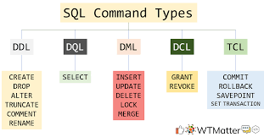

Slide 60
Comandos DDL
Agora veremos alguns comandos do grupo DDL com exemplos de códigos. Nesse momento não é necessário se preocupar em entender completamente cada comando, pois em próximos conteúdos abordaremos cada um deles em mais detalhes.
Os principais comandos agrupados em DDL são:
CREATE DATABASE
CREATE SCHEMA
DROPP DATABASE
USE DATABASE
CREATE TABLE
DROP TABLE
ALTER TABLE - https://pt.wikibooks.org/wiki/SQL/Alterando_tabelas

Slide 61
Comandos DDL para criar e usar o Banco
CREATE DATABASE lojafilme;
USE DATABASE lojafilme;

Slide 62
Comandos DDL para criar as tabelas simples
CREATE TABLE cliente(
idCliente int PRIMARY KEY AUTO_INCREMENT,
nomeCliente VARCHAR(150) NOT NULL,
lista de campos aqui…
) ENGINE=INNODB;

Slide 63
Comandos DDL para criar as tabelas com FK
OBSERVAÇÃO:
Primeiro é necessário criar a tabela DEPARTAMENTO pois a FK virá dela.
CREATE TABLE funcionario(
idFuncionario int PRIMARY KEY AUTO_INCREMENT,
nomeFuncionario VARCHAR(150) NOT NULL,
lista de campos aqui…
idDepartamento int NOT NULL,
FOREIGN KEY idDepartamento REFERENCES departamento (idDepartamento)
) ENGINE=INNODB;

Slide 64
ALTER TABLE com ADD
Podemos utilizar a cláusula ADD para adicionar um novo campo em uma tabela, onde devemos definir seu tipo da mesma forma como fazemos ao criar um campo em uma nova tabela. Por exemplo, imaginemos que devemos inserir mais um campo chamado Telefone Comercial no final da tabela Cliente:
ALTER TABLE Cliente ADD Tel_Comercial
;
Da mesma forma, campos com tamanhos definidos, devem ter seu tamanho especificado. Assim se desejamos inserir mais um campo do tipo VarChar, chamado por exemplo de Nome da Mãe em nossa tabela Cliente fazemos:
ALTER TABLE Cliente ADD Nome_Mae VARCHAR(60);
Caso desejemos que um campo seja inserido antes ou depois de um determinado campo de nossa tabela, utilizamos a seguinte sintaxe:
ALTER TABLE Nome_Tabela ADD Nome_Campo Nova_Regra [FIRST|AFTER] Campo_Determinado;
Assim, se inserirmos FIRST, o novo campo será criado antes do campo escolhido da tabela. Se utilizarmos AFTER, depois. Desta forma se quisermos incluir o campo Nome_Mãe imediatamente depois do Nome do Cliente, digitamos:
ALTER TABLE Cliente ADD Nome_Mae VARCHAR(60)AFTER Nome;
Alguns gerenciadores também utilizam a cláusula ADD COLUMN ao invés de somente ADD. Podemos também utilizar ADD para adicionar por exemplo uma chave primária em uma tabela. Em nossa tabela, se quisermos que nome seja uma chave primária também, podemos fazer:
ALTER TABLE Cliente ADD PRIMARY KEY(Nome);
Se desejarmos eliminar uma coluna de nossa tabela, utilizamos a seguinte sintaxe:
ALTER TABLE Nome_Tabela DROP nome_campo;
Alguns gerenciadores também utilizam a cláusula DROP COLUMN ao invés de somente DROP.
Podemos no entanto, atendendo às circunstâncias, ter a pretensão de alterar/mudar o nome da tabela em que se esteja a trabalhar. Para tal usa-se o seguinte comando:
ALTER TABLE Cliente rename to novoNomeDaTabela;
Pode-se também, alterar/mudar o nome de uma das colunas já existentes na tabela em que se esteja trabalhando. Assim, usam-se os seguintes códigos:
ALTER TABLE Cliente change column antigoNomeDaColuna novoNomeDaColuna tipoDeDadoDestaColuna eAsContrains;

Slide 65
ALTER TABLE com MODIFY
Podemos utilizar a cláusula MODIFY para modificar as propriedades de um campo em uma tabela. Por exemplo, imaginemos que devemos modificar o tamanho de nosso campo Nome na tabela Cliente, que é de 60 para 100. Então podemos escrever:
ALTER TABLE Cliente MODIFY Nome(100);
Com a cláusula MODIFY, também podemos alterar o tipo de um campo. Imaginemos que por um motivo qualquer desejemos alterar o tipo do campo Nome de Char para VarChar:
ALTER TABLE Cliente MODIFY Nome
VARCHAR(100);

Slide 66
Adicionar uma Constraint UNIQUE
ALTER TABLE usuario ADD UNIQUE(login);
Ou
ALTER TABLE usuario ADD CONSTRAINT unique_login UNIQUE(login)
Adicionar uma Constraint FOREIGN KEY
ALTER TABLE clientes
ADD CONSTRAINT fk_cidade FOREIGN KEY ( codcidade ) REFERENCES cidade(codcidade) ;
Apagar uma Constraint UNIQUE
ALTER TABLE funcionario
DROP INDEX cargoFuncionario;
Apagar uma Constraint FOREIGN KEY
ALTER TABLE funcionario
DROP FOREIGN KEY idDepartamento

Slide 67
Comandos DML
O DML ou Data Manipulation Language (Linguagem de Manipulação de Dados) interage diretamente com os dados dentro das tabelas.
Os principais comandos agrupados em DML são:
INSERT
UPDATE
DELETE
SELECT

Slide 68
Comandos DML - INSERT - 3 Maneiras
INSERT INTO nome_tabela (lista-de-campos)
VALUES (lista_dados)
--OU
INSERT INTO nome_tabela VALUES (lista_dados)
https://www.devmedia.com.br/comandos-basicos-em-sql-insert-update-delete-e-select/37170
https://www.1keydata.com/pt/sql/sql-check.php#:~:text=A%20restri%C3%A7%C3%A3o%20CHECK%20garante%20que,garantir%20a%20qualidade%20dos%20dados.

Slide 69
Comandos DML - INSERT
INSERT INTO Prods VALUES
('iPhone 6', 'Apple', 3, 36000),
('Galaxy S8', 'Samsung', 2, 46000),
('Galaxy S8 Plus', 'Samsung', 1, 56000)
Nesse caso, três linhas serão adicionadas à tabela.
https://www.devmedia.com.br/comandos-basicos-em-sql-insert-update-delete-e-select/37170

Slide 70
Comandos DML - INSERT
INSERT INTO EMPREGADOS(CODIGO,NOME, SALARIO, SECAO)
SELECT CODIGO,NOME,SALARIO, SECAO
FROM EMPREGADOS_FILIAL
WHERE DEPARTAMENTO = 2
https://www.devmedia.com.br/comandos-basicos-em-sql-insert-update-delete-e-select/37170

Slide 71
Comandos DML – UPDATE
update aluno
set tipoAluno = "tecnico"
where matricula=3;

Slide 72
Comandos DML - UPDATE
UPDATE [ tabela ]
SET
[ coluna_1 ] = [ novo_valor_1 ],
[ coluna_2 ] = [ novo_valor_2 ]
WHERE
[ condicao-de-busca ]
ORDER [ ordem ]
LIMIT [ limite ];

Slide 73
Comandos DML - UPDATE
UPDATE
produtos
SET
descrição = 'Resma de ofício com 500 folhas',
preco = 18.50
WHERE
id = 1 OR preco = 17.50

Slide 74
Comandos DML - UPDATE
UPDATE funcionario
SET departamento = 'Supervisão Comercial'
WHERE id IN (3, 6)
https://www.devmedia.com.br/sql-update/41185
https://www.devmedia.com.br/comandos-basicos-em-sql-insert-update-delete-e-select/37170

Slide 75
Comandos DML - DELETE
DELETE FROM
produtos
WHERE
id = 3

Slide 76
Comandos DML - SELECT
https://www.devmedia.com.br/sql-select-guia-para-iniciantes/29530

Slide 77
Comandos DML - SELECT
ATENÇÃO ao Group By e ao Having
Consulta retornando total de vendas das cidades com menos de 2500 produtos vendidos:
SELECT Cidade, SUM(Quantidade) As Total
FROM Vendas
GROUP BY Cidade
HAVING SUM(Quantidade) < 2500;

Slide 78
EXERCÍCIOS
Fazer todos os exercícios do arquivo: atividades_select.txt

Slide 79
JOIN
A cláusula JOIN é usada para combinar dados provenientes de duas ou mais tabelas do banco de dados, baseado em um relacionamento entre colunas destas tabelas. há duas categorias principais de joins:
INNER JOIN: Retorna linhas (registros) quando houver pelo menos uma correspondência em ambas as tabelas.
OUTER JOIN: Retorna linhas (registros) mesmo quando não houver ao menos uma correspondência em uma das tabelas (ou ambas). O OUTER JOIN divide-se em LEFT JOIN, RIGHT JOIN e FULL JOIN.

Slide 80
INNER JOIN
Como dito, um INNER JOIN (ou simplesmente JOIN) permite obter registros com dados provenientes de duas ou mais tabelas relacionadas do banco de dados no MySQL. A sintaxe básica de um INNER JOIN em uma consulta é:
SELECT colunas
FROM tabela1
INNER JOIN tabela2
ON tabela1.coluna=tabela2.coluna;
Onde tabela1.coluna é o nome da primeira tabela concatenado com um ponto e com o nome da coluna chave primária ou estrangeira da tabela, e tabela2.coluna é o nome da segunda tabela concatenado com um ponto e com a chave estrangeira ou primária dessa tabela que se relaciona com a chave da primeira tabela.

Slide 81
INNER JOIN
Como dito, um INNER JOIN (ou simplesmente JOIN) permite obter registros com dados provenientes de duas ou mais tabelas relacionadas do banco de dados no MySQL. A sintaxe básica de um INNER JOIN em uma consulta é:
SELECT colunas
FROM tabela1
INNER JOIN tabela2
ON tabela1.coluna=tabela2.coluna;
Onde tabela1.coluna é o nome da primeira tabela concatenado com um ponto e com o nome da coluna chave primária ou estrangeira da tabela, e tabela2.coluna é o nome da segunda tabela concatenado com um ponto e com a chave estrangeira ou primária dessa tabela que se relaciona com a chave da primeira tabela.

Slide 82
INNER JOIN - com 3 tabelas
Agora vamos fazer um INNER JOIN com as três tabelas do banco de dados simultaneamente. Queremos os nomes e preços dos livros, nomes de seus autores e editoras, mas somente das editoras cujo nome se inicia com a letra O, tudo isso ordenado em ordem decrescente de preço dos livros:
SELECT L.Nome_Livro AS Livro,
A.Nome_autor AS Autor,
E.Nome_Editora AS Editora,
L.Preco_Livro AS 'Preço do Livro'
FROM tbl_Livro AS L
INNER JOIN tbl_autores AS A
ON L.ID_autor = A.ID_autor
INNER JOIN tbl_editoras AS E
ON L.ID_editora = E.ID_editora
WHERE E.Nome_Editora LIKE 'O%'
ORDER BY L.Preco_Livro DESC;

Slide 83
EXERCÍCIOS
Consultar as tabelas de filme e fornecedor e retornar os dados relativos aos filmes e aos fornecedores ao mesmo tempo.
Consultar a tabela compra e retornar o nome do cliente e o nome do filme que constam na compra de código X.
Consultar a tabela compra e retornar o nome do cliente ,o nome do filme e o nome do fornecedor do filme que constam na compra de código X e agrupar por nome de cliente.

Slide 84
TRIGGER
Um Trigger é um procedimento armazenado no banco de dados que é chamado automaticamente sempre que ocorre um evento especial no banco de dados. Por exemplo, um acionador pode ser chamado quando uma linha é inserida em uma tabela especificada ou quando determinadas colunas da tabela estão sendo atualizadas.

Slide 85
Existem duas classes de Triggers no SQL
Triggers DDL (Data Definition Language): Essa classe de Triggers é acionada em eventos que alteram a estrutura (como criar, modificar ou soltar uma tabela) ou em determinados eventos relacionados ao servidor, como alterações de segurança ou atualização de eventos estatísticos.
Triggers DML (Data Modification Language): Esta é a classe de Triggers mais usada. Nesse caso, o evento de disparo é uma declaração de modificação de dados; poderia ser uma instrução de inserção, atualização ou exclusão em uma tabela ou em uma exibição.

Slide 86
Os Triggers DML têm tipos diferentes
FOR ou AFTER [INSERT, UPDATE, DELETE]: Esses tipos de Triggers são executados após o término da instrução de disparo (inserção, atualização ou exclusão).
INSTEAD OF [INSERT, UPDATE, DELETE]: Ao contrário do tipo FOR (AFTER), os Triggers INSTEAD OF são executados em vez da instrução de disparo. Em outras palavras, esse tipo de trigger substitui a instrução de disparo. Isso é muito útil nos casos em que você precisa ter integridade referencial entre bancos de dados.

Slide 87
Como usar Trigger em SQL
A instrução CREATE TRIGGER permite criar um novo trigger que é acionado automaticamente sempre que um evento como INSERT, DELETE ou UPDATE ocorre em uma tabela.
A sintaxe da instrução CREATE TRIGGER:
CREATE TRIGGER [Nome_Trigger] // é o nome definido pelo usuário para o novo trigger
ON [Nome_tabela] // é a tabela à qual o trigger se aplica.
AFTER {[INSERT],[UPDATE],[DELETE]}
[NOT FOR REPLICATION] // A opção instrui o SQL Server a não acionar o gatilho quando a modificação de dados for feita como parte de um processo de replicação.
AS
{sql_statements}

Slide 88
Exemplo de Triggers no MySQL
O Trigger no MySQL é um objeto de banco de dados associado a uma tabela. Será ativado quando uma ação definida for executada para a tabela. O trigger pode ser executado quando você executa uma das seguintes instruções do MySQL na tabela: INSERT, UPDATE e DELETE e pode ser chamada antes ou depois do evento.
delimiter //
CREATE TRIGGER nome_Trigger
AFTER INSERT ON usuario_voto
FOR EACH ROW
BEGIN
Aqui você coloca a estrutura do trigger.
END //
delimiter ;

Slide 89
Exercício
Crie uma trigger que seja capaz de atualizar o estoque do produto assim que um produto for comprado, ou seja, “inserido” na tabela compra.

Slide 90
VIEWS
Uma View é um objeto que pertence a um banco de dados, definida baseada em declarações SELECT’s, retornando uma determinada visualização de dados de uma ou mais tabelas. Esses objetos são chamados por vezes de “virtual tables”, formada a partir de outras tabelas que por sua vez são chamadas de “based tables” ou ainda outras Views. E alguns casos, as Views são atualizáveis e podem ser alvos de declaração INSERT, UPDATE e DELETE, que na verdade modificam sua “based tables”.
https://www.devmedia.com.br/mysql-trabalhando-com-views/8724

Slide 91
VIEWS
Para definir Views em um banco de dados, utilize a declaração CREATE VIEW.
Para iniciarmos com a mão na massa, definiremos uma View simples para listar cidades da tabela City, do banco de dados World, como vemos no Código 2.
CREATE VIEW vw_viewCity AS
SELECT ID, Name
FROM City;
SELECT *
FROM vw_viewCity
LIMIT 3;

Slide 92
VIEWS
OBSERVAÇÃO: Para sobrescrever uma view
CREATE OR REPLACE VIEW vw_viewCity AS
SELECT Name
FROM City;

Slide 93
VIEWS
Podemos explicar que, a partir desse momento, se dermos um SHOW TABLES no banco de dados World, veremos que uma tabela adicional foi criada, que é a View que criamos. Para uma conceituação mais ampla, uma View é um mapeamento lógico de várias tabelas contidas em um ou mais bancos de dados que por sua vez estão em um servidor MySQL. No caso da View criada no slide anterior, temos uma tabela virtual (vw_viewCity) baseada em uma tabela chamada de base (City).

Slide 94
VIEWS
Podemos criar Views mais sofisticadas, com um comando SELECT mais trabalhado, podendo utilizar das cláusulas WHERE, GROUP BY, HAVING e ORDER BY. Alguns SGBD’s comerciais não permitem a utilização de ORDER BY em meio ao SELECT na definição de uma View, a exemplo do SQL Server, da Microsoft. O Código 5 mostra uma consulta mais trabalhada para a criação de uma View, envolvendo as tabelas Country e CountryLanguage do banco de dados World.
CREATE VIEW vw_countryLangCount AS
SELECT Name, Count(Language) AS LangCount
FROM Country, CountryLanguage
WHERE Code = CountryCode
Group by Name;
SELECT * FROM vw_countryLagCount LIMIT 3;

Slide 95
EXERCÍCIOS
Crie uma view na tabela cliente que liste os nomes dos clientes;
Crie uma view na tabela cliente que liste os nomes dos clientes ordenados de A a Z;
Crie uma view na tabela cliente que liste os bairros onde os clientes moram, porém, sem repetição de resultados;
Crie uma view na tabela compra usando a estrutura do join para recuperar o nome do cliente e o nome do filme que constam na compra de código X.
Desafio: Apagar um view

Slide 96
Resposta do desafio anterior
DROP VIEW [IF EXISTS] view_name;

Slide 97
Stored Procedure e Functions
Procedures e Functions são rotinas armazenadas no banco de dados que executam um conjunto definido de passos sequenciais. O conceito é análogo a criação de um método em uma linguagem de programação, onde você pode chamar este método diversas vezes sem necessidade de reescrever código.
https://www.devmedia.com.br/stored-procedures-e-functions-no-mysql-com-phpmyadmin/30837

Slide 98
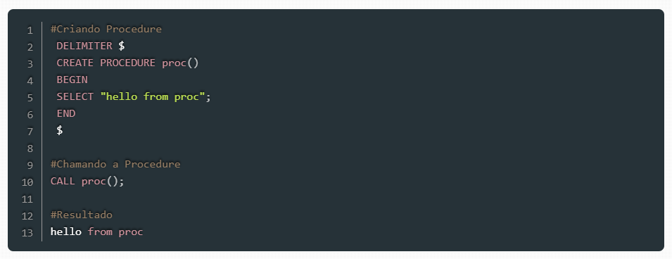
Stored Procedure
A palavra-chave DELIMITER define um caractere delimitador que é responsável por dizer onde começa e onde termina a nossa função. Em nosso caso definimos o $$ como delimitador, mas poderia ser um outro caractere de sua escolha.

Slide 99
Stored Procedure
Depois temos a assinatura da nossa função em CREATE PROCEDURE proc() que, em nosso caso, não tem nenhum parâmetro e é bem simples. Os delimitadores do “corpo” da nossa rotina são o BEGIN e o END e dentro destes colocaremos o que nossa rotina deve fazer. Em nosso caso, ela apenas emite uma mensagem hello from proc.
No segundo bloco temos a chamada ao procedimento com o CALL proc();, fazendo assim com que o SGBD execute a função que criamos anteriormente, resultando na mensagem hello from proc.

Slide 100
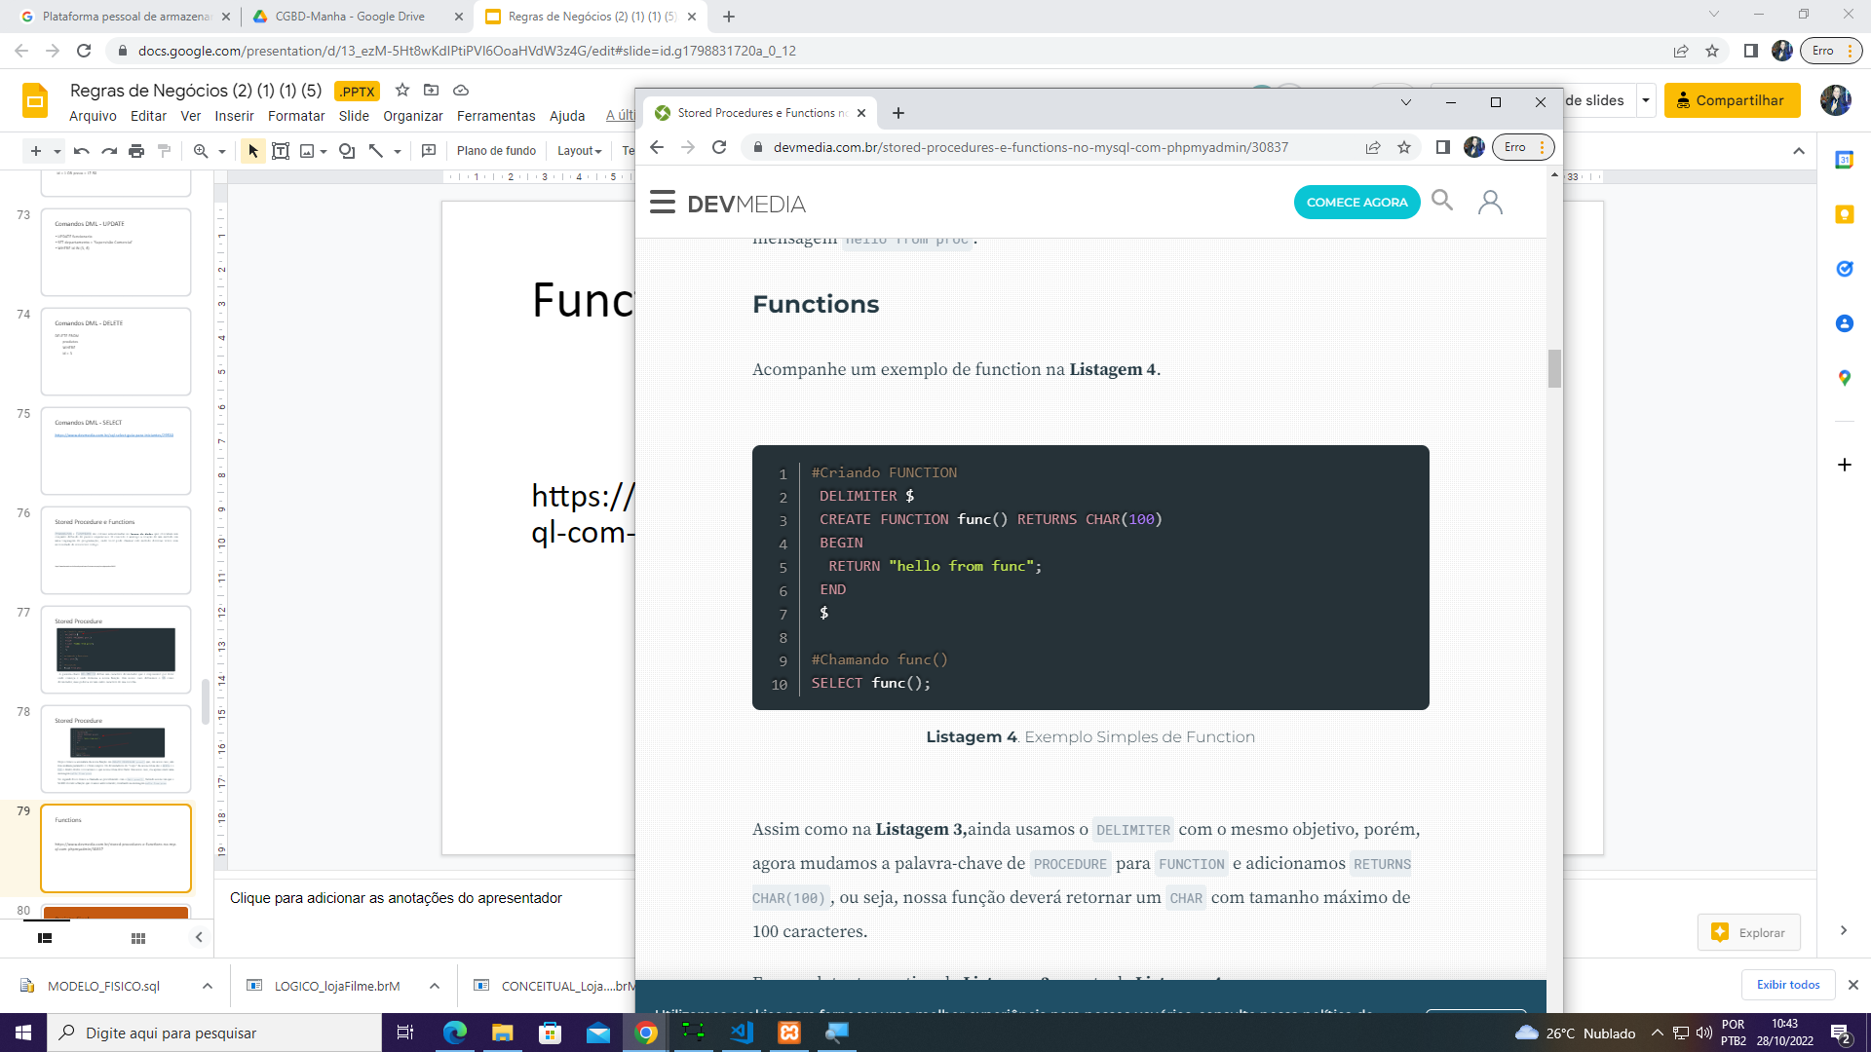
Functions
Assim como na Listagem 3,ainda usamos o DELIMITER com o mesmo objetivo, porém, agora mudamos a palavra-chave de PROCEDURE para FUNCTION e adicionamos RETURNS CHAR(100), ou seja, nossa função deverá retornar um CHAR com tamanho máximo de 100 caracteres.
Em geral, tanto a rotina da Listagem 3 quanto da Listagem 4 possuem o mesmo objetivo: mostrar no console uma frase qualquer. Porém na função temos a vantagem de poder utilizá-la dentro de um SELECT, como mostrado na Listagem 4.

Slide 101
ESTUDO DE CASO - Curso de Informática INFORWAY
O curso de informática INFORWAY é uma escola de tecnologia onde os alunos aprendem qualquer área técnica de informática e precisa de um banco de dados eficiente para atender às suas necessidades. Contratamos a empresa Aluno’s Senac para modelar o banco. Segue a rotina proposta:
Um aluno (matrícula, nome, cpf, rg, telefone, nome_pai, nome_mãe e endereço completo) chega à escola para se matricular em um Curso (cod_curso, nome, carga horária, data_início, data_término). O mesmo pode se matricular em apenas um curso. O aluno pode ser aluno do curso técnico ou do ensino médio. Se for do curso técnico, o aluno terá as provas 01 e 02 como atributo extra e se for do ensino médio terá o atributo média bimestral. Este curso contém várias disciplinas (cod_disciplina, nome, carga horária) onde temos os professores (cod_professor, nome, cpf, rg, telefone, habilitação técnica) que ministram as mesmas, mas cada disciplina só é ministrada por apenas um professor. A turma (numero_turma, sala, horário) contém vários alunos, mas cada aluno só participa de apenas uma turma. Ao final do mês, o aluno realiza os pagamentos (cod_pagamento, valor, forma de pagamento, data_pagamento, descrição do pagamento) das taxas das mensalidades e seus materiais, ou seja, realiza vários pagamentos por mês. Este pagamento pode feito em dinheiro ou cartão de débito direto na secretaria da escola.

Slide 102
Projeto Final

